Slide 1
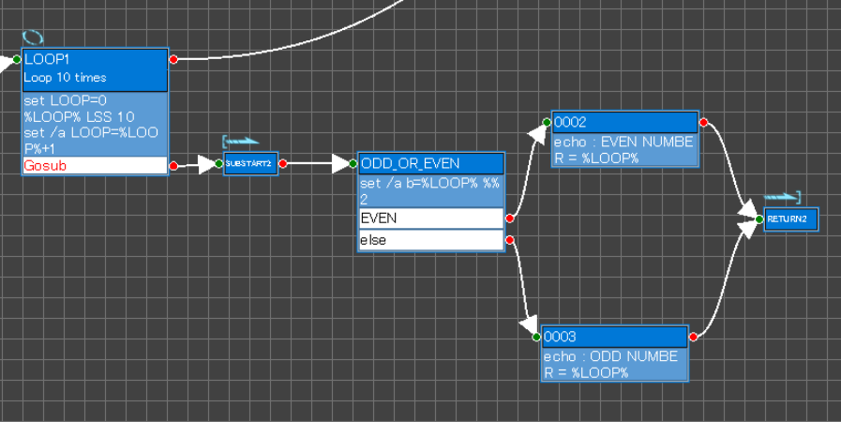
LOOP
GOSUB
SUB START
RETURN

Slide 2
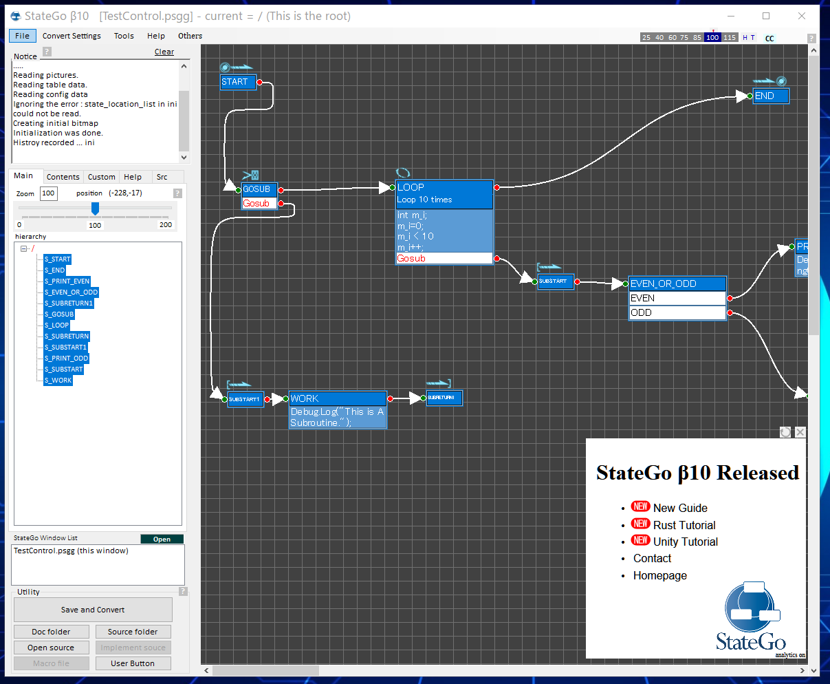

Slide 3
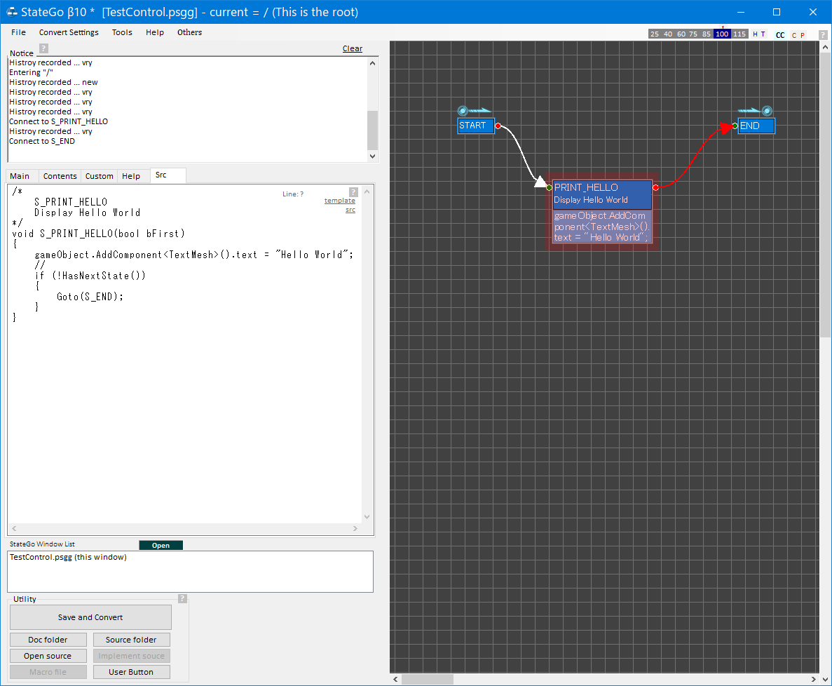

Slide 5
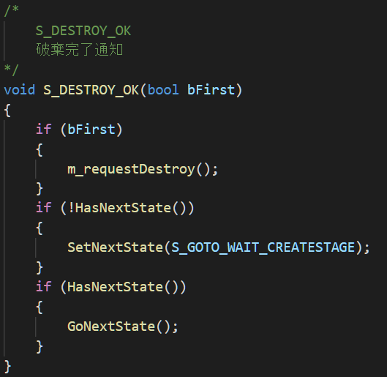
ステート名

Slide 6
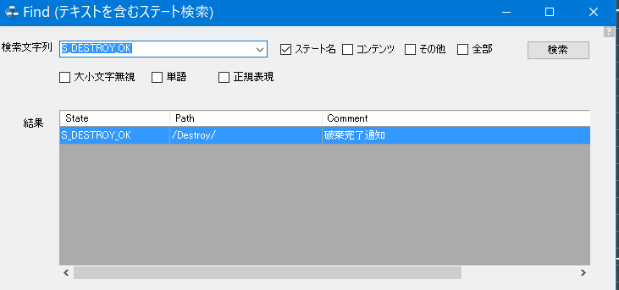
①ステート名入力
②クリック
③ダブルクリック

